Slide 1
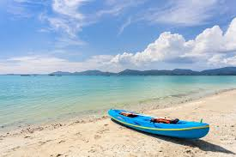
By the sea
School #51
Grade: 3

Slide 2
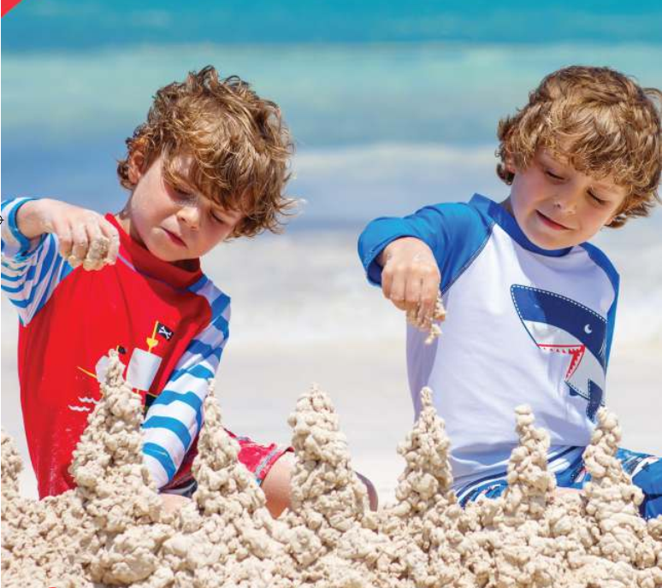

Slide 3
New words (жаңа сөздер)
sail- кемемен жүзу
surf – серфингпен айналысу
waterski – су шаңғы
dive – тез түсу
get wet – су малыну/су болу
pool -хауыз/бассейн

Slide 4
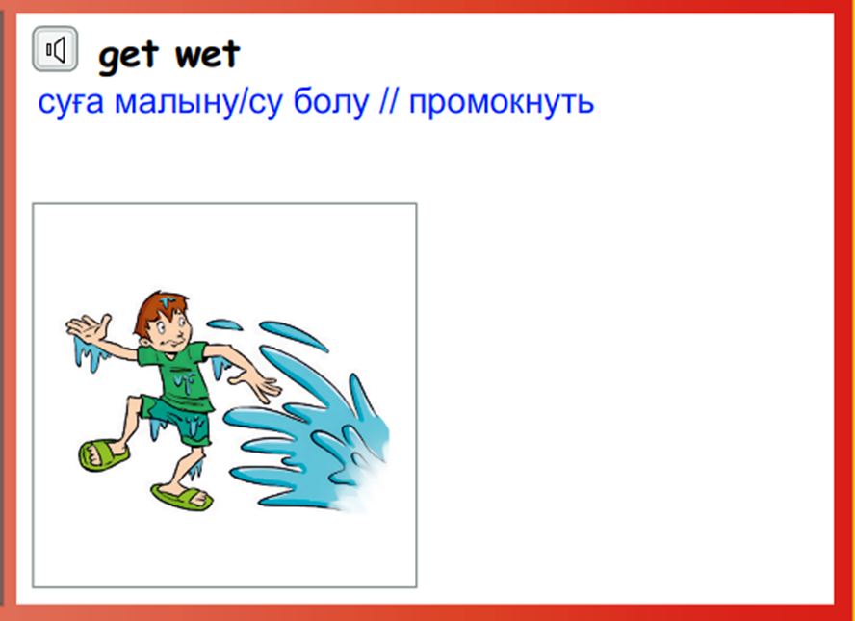
\

Slide 5
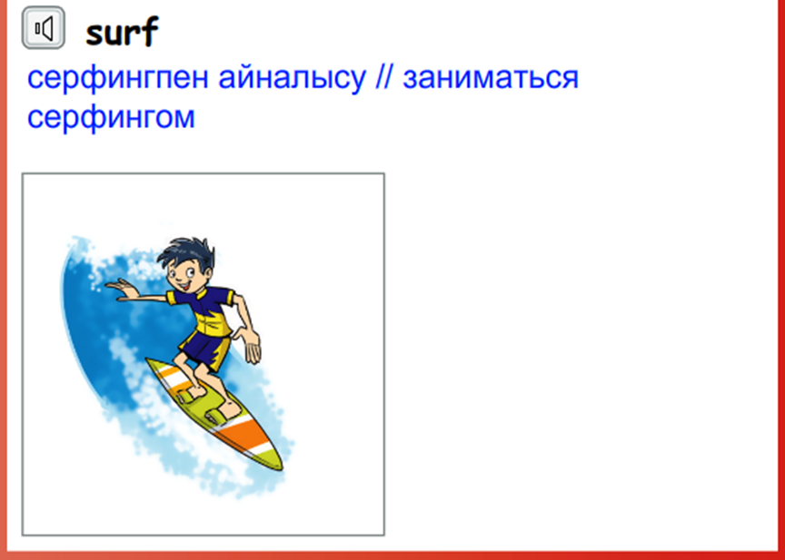

Slide 6
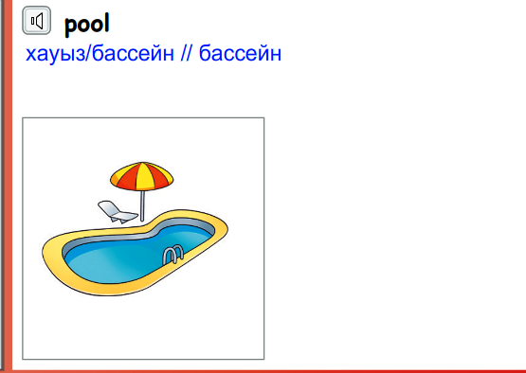

Slide 7
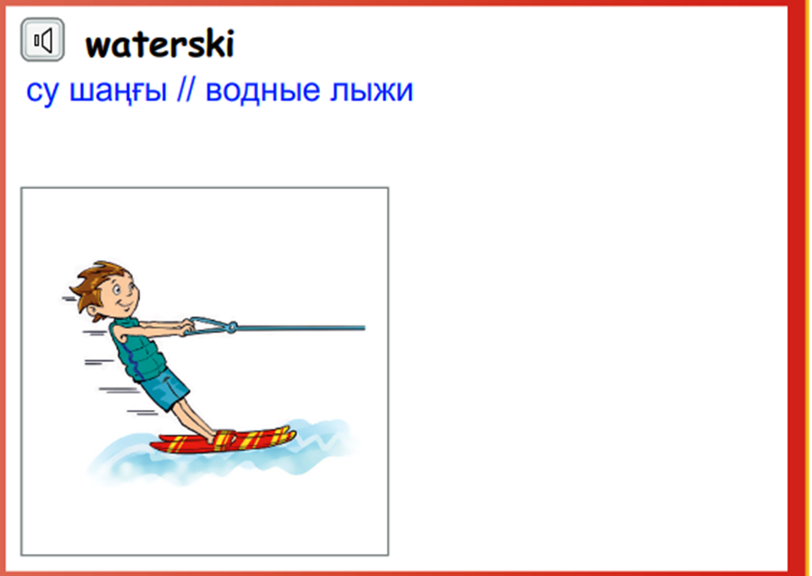

Slide 8
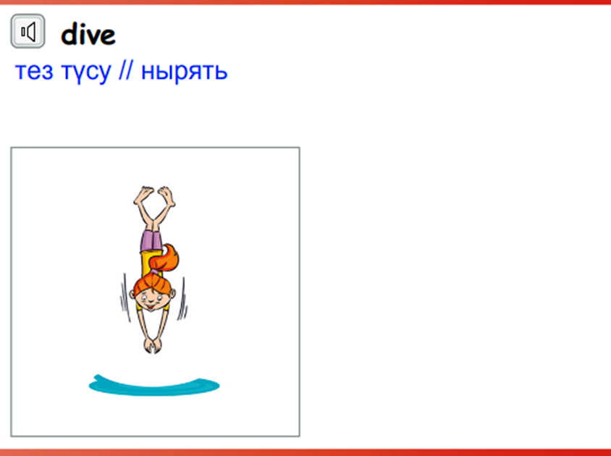

Slide 9
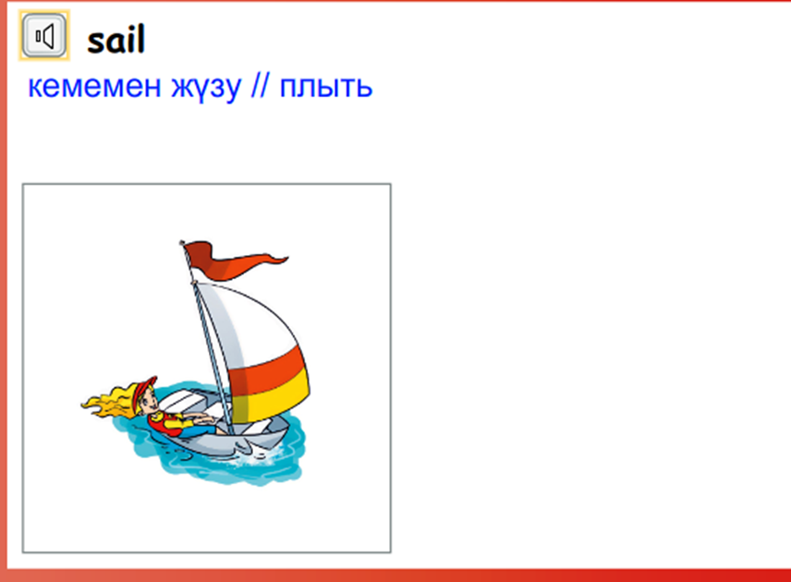
sail

Slide 10
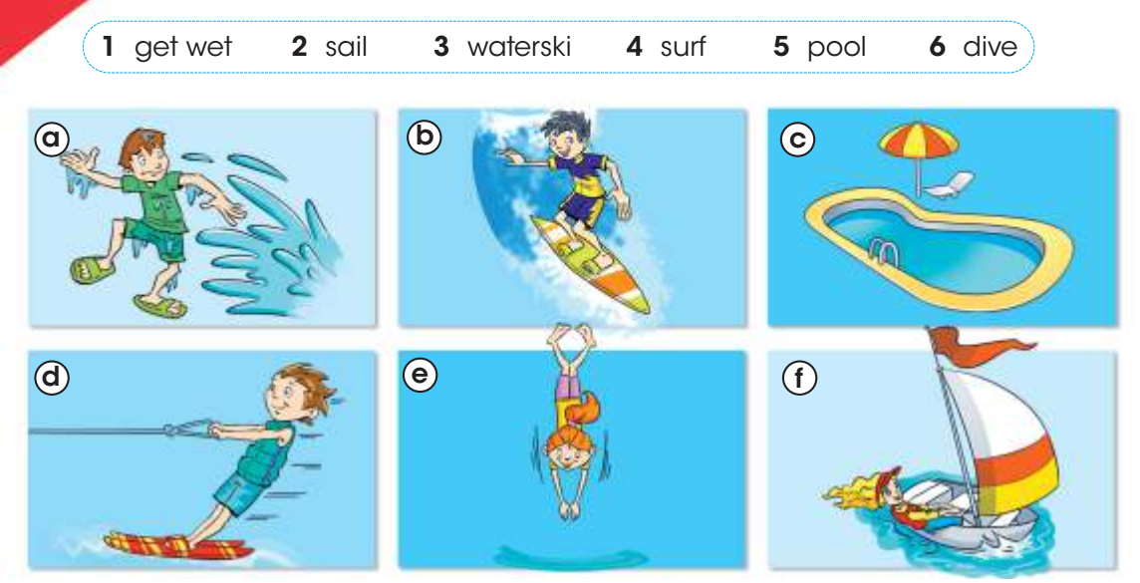
Now match the words (сөздер мен суреттерді сәйкестендіру)
Eg. 1. a (get wet)

Slide 11
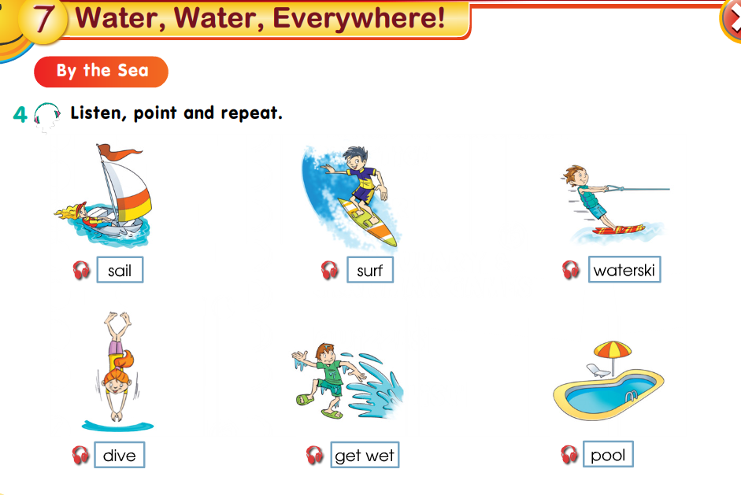

Slide 12
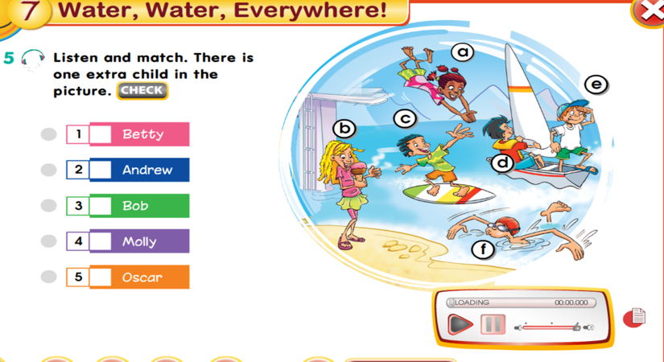
Eх. 1. a (Betty) Мәтіңді тыңдау керек, сосын суреттегі балаларды табу керексіңдер. Қай бала туралы айтылып тұр. Бұл жерде бір бала артық.

Slide 13
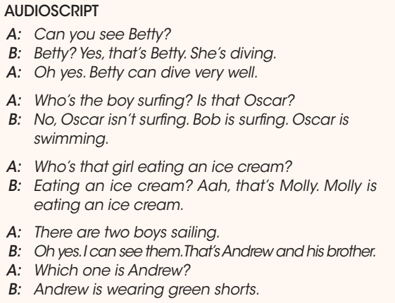

Slide 14
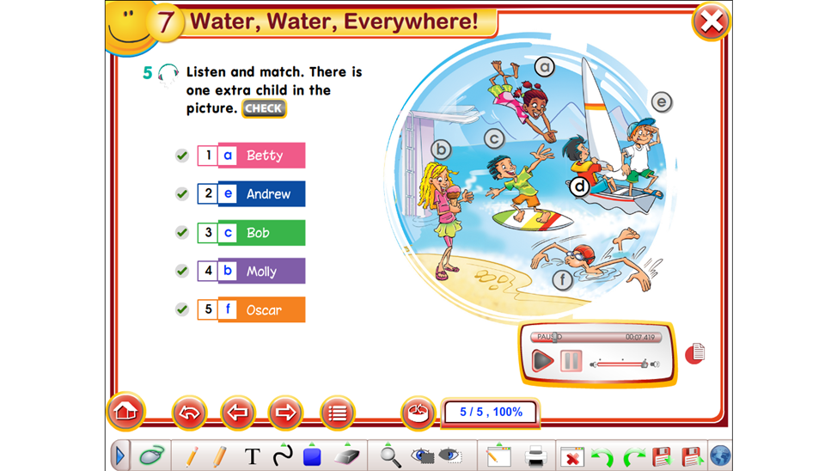

Slide 15
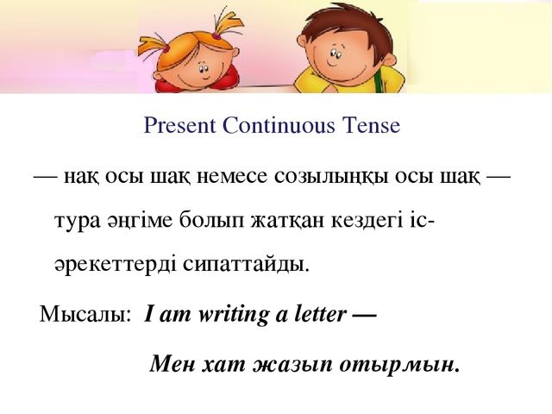

Slide 16
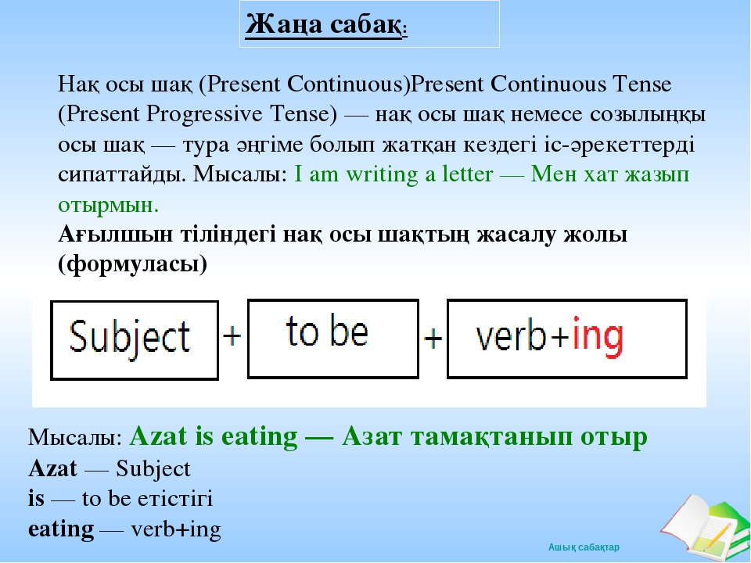

Slide 17
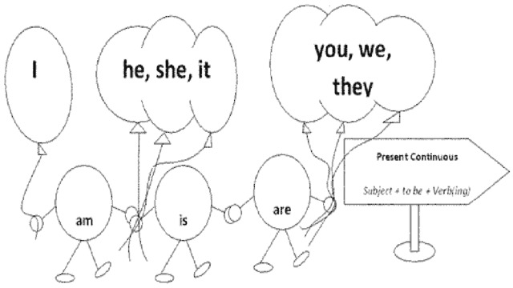
Present Continuous шағының жасалу жолы
Subject- бастауыш

Slide 18
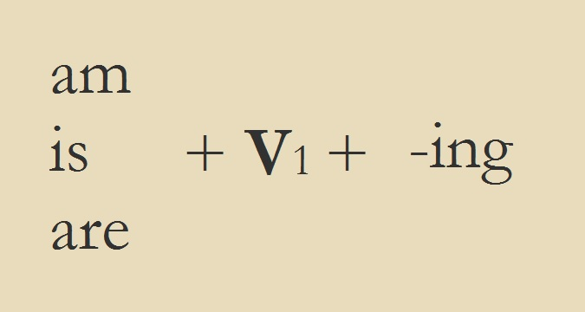

Slide 19
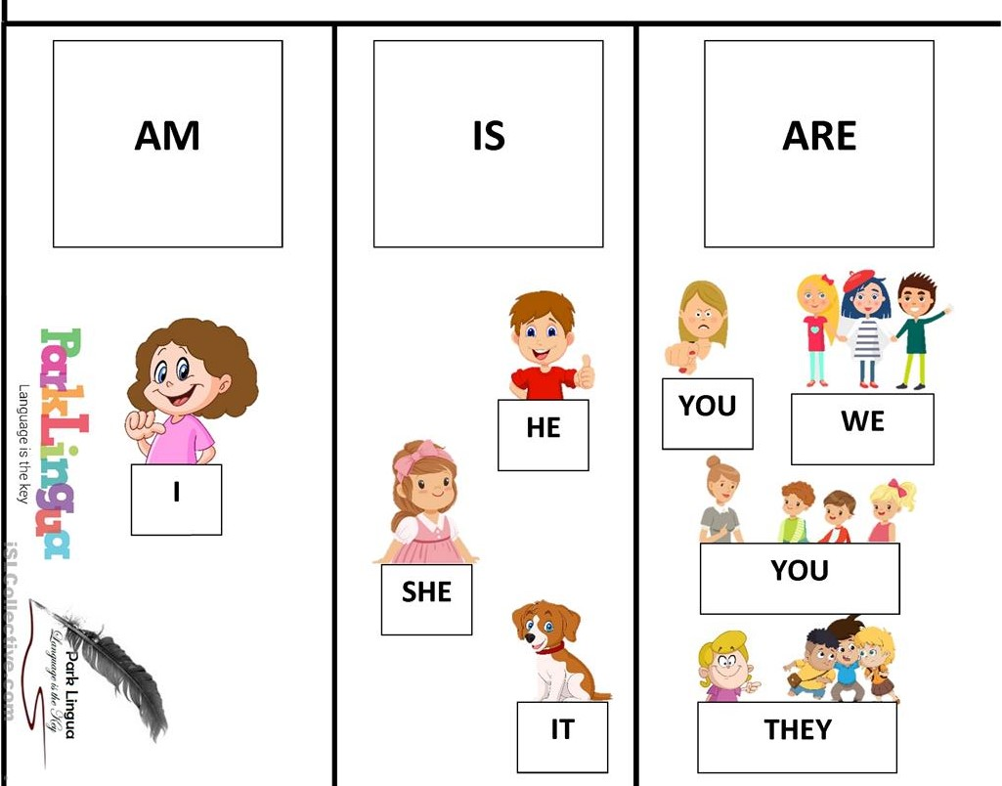
Жіктеу есімдіктері

Slide 20
Жіктеу есімдіктері
I - мен
You – сен
He- ол
She – ол
It-ол
We – біз
You- сендер
They –олар

Slide 21
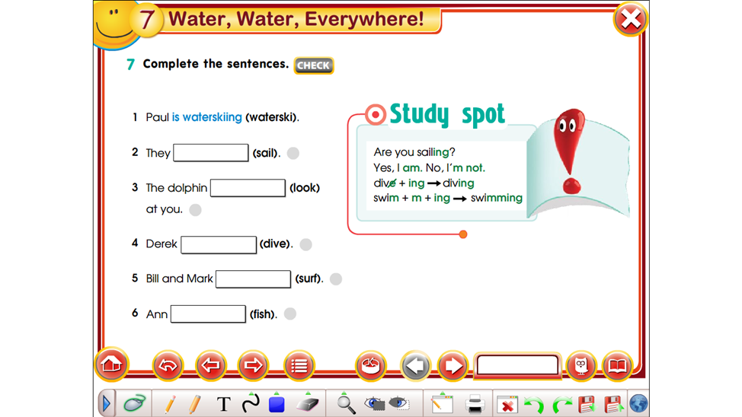
Let’s do some exercises. Осы тақырыпқа тапсырмалар орындайық!

Slide 22
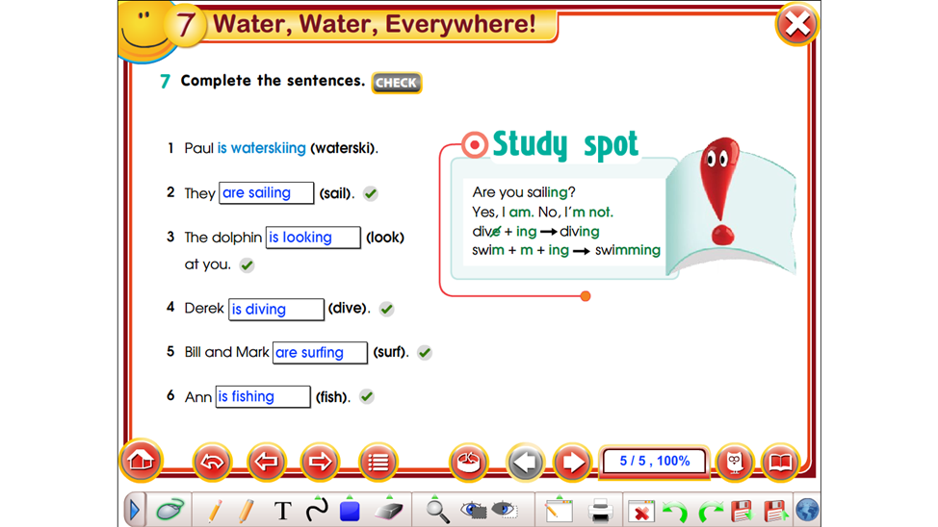

Slide 23
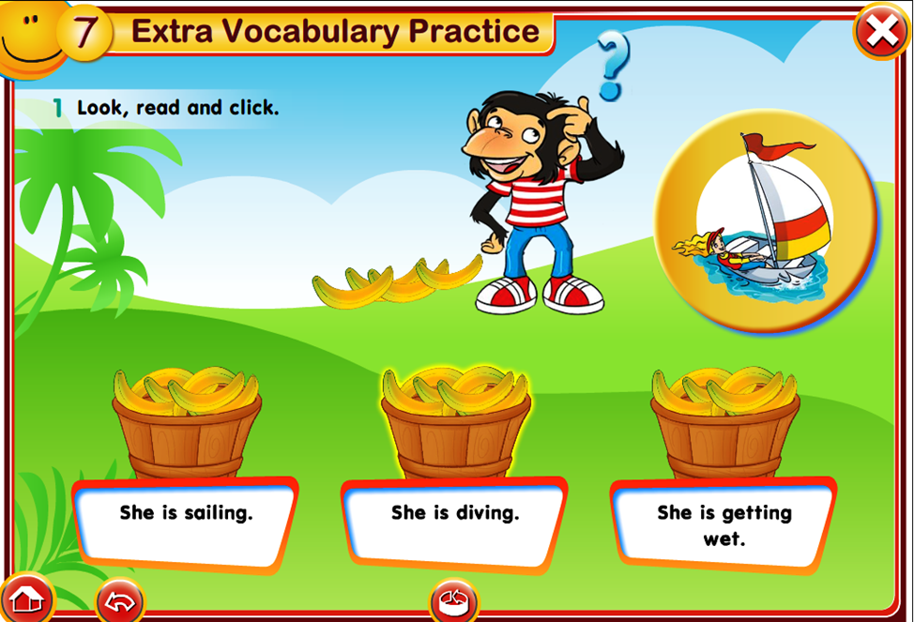
Сөйлемдерді оқыңдар, дұрыс жауапты таңдаңдар!

Slide 24
Сөйлемдерді оқыңдар, дұрыс жауапты таңдаңдар!
Жауап: She is sailing.

Slide 25
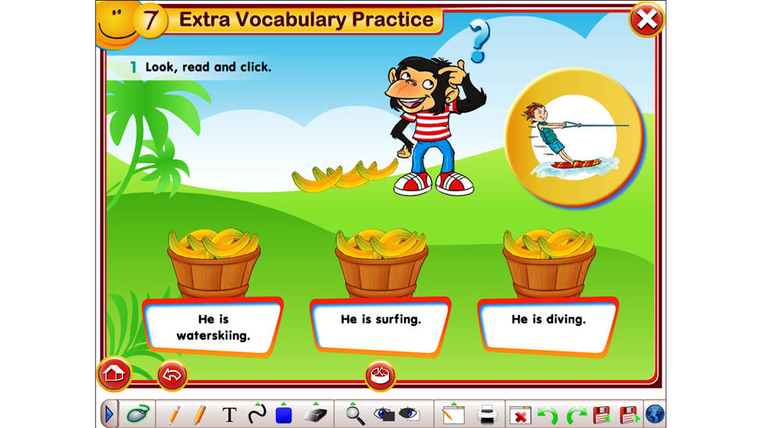

Slide 26
The answer: He is waterskiing.

Slide 27
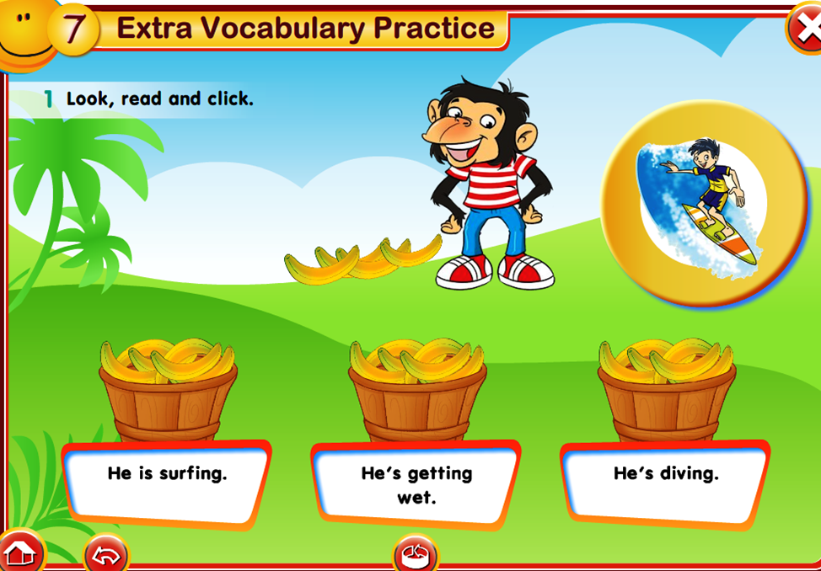

Slide 28
The answer: He is surfing.

Slide 29
Our lesson is over.
Good bye

